Slide 1
تهیه بستر نرم­افزاری شی­گرا و عامل­بنیان برای بهینه­سازی شبکه­های انتقال گاز به کمک الگوریتم­های بهینه­سازی تکاملی (الگوریتم ژنتیک)

Slide 2
امروزه یکی از مهمترین معضلات صنایع تولیدی کاهش منابع موجود و افزایش قیمت آنها است. به همین دلیل در تمامی این صنایع بهینه­سازی فرآیندها از اهمیت بسیار بالایی برخوردار شده و یکی از مهمترین اهداف آنها کاهش هزینه­های تولید و افزایش سود حاصل از فروش و همچنین افزایش کیفیت خدمات است. در چنین شرایطی تهیه ی نرم افزارهایی که بتواند بهینه­سازی واحدهای فرآیندی را با روش های بهینه­ سازی کارا به انجام برساند در مرکز توجه دارندگان صنایع است. از طرفی در مسائل واقعی به دلیل پیچیدگی مسئله­ی بهینه­سازی و حجم بالای محاسبات، روش­های کلاسیک بهینه­سازی و محاسباتی کارایی چندانی نخواهند داشت.

Slide 3
بهینه­سازی یک واحد فرآیندی به علت در دست نبودن سیستم دینامیکی واحد و چه از حیث پیچیدگی شبیه سازی کاری زمان بر است و کاملا با برآوردی مشابه در مورد توابع جبری متفاوت است. در چنین مسائلی لزوم استفاده از روش­های بهینه­ساز قوی چون الگوریتم ژنتیک بدیهی و به­کارگیری این الگوریتم­ها در بستر­هایی که توانایی پردازش موازی و عامل بنیان داشته باشند کاملا مفید به نظر می­رسد. در پروژه­ی حاضربستر بهینه­ساز شی­گرا­ و عامل بنیانی در جهت افزایش سرعت فرآیند بهینه­سازی پیاده­سازی شده و توسط توابع آزمون مختلفی آزمایش شده است. در انتهای این پروژه بستر بهینه­ساز برای بهینه­سازی و تعیین سناریوی بهینه­ی فشار خروجی کمپرسورها در خطوط انتقال گاز مورد ارزیابی قرار می­گیرد. در این مسئله گلوگاه سرعت محاسبات در مرحله­ی برآورد مدل و تعیین مقدار تابع هدف می­باشد که بستر به خوبی تابع هدف را به صورت موازی برآورد کرده و زمان لازم برای بهینه­سازی را به مقدار قابل توجهی کاهش داده است.

Slide 4
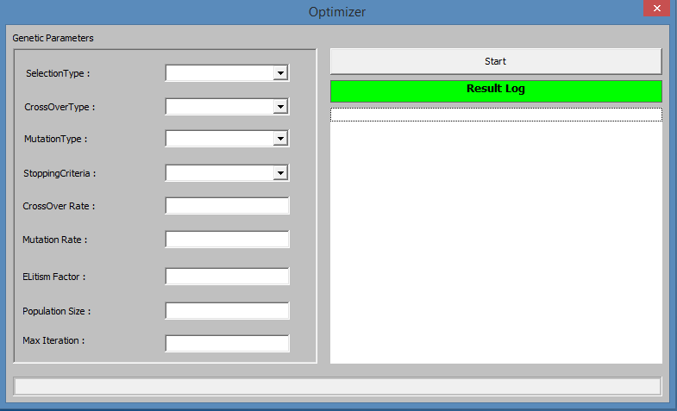
توانمندیهای کُد
ایجاد یک محیط گرافیکی برای بهینه سازی

Slide 5
توانمندیهای کُد
ایجاد یک عامل در مفهوم عام که می‌تواند در هر بستر دیگری در جهت پردازش موازی به کار گرفته شود.

Slide 6
توانمندیهای کُد
پیاده سازی عامل بهینه سازی که کاربر قادر است هر عامل بهینه‌ساز دلخواه را از آن مشتق نماید.

Slide 7
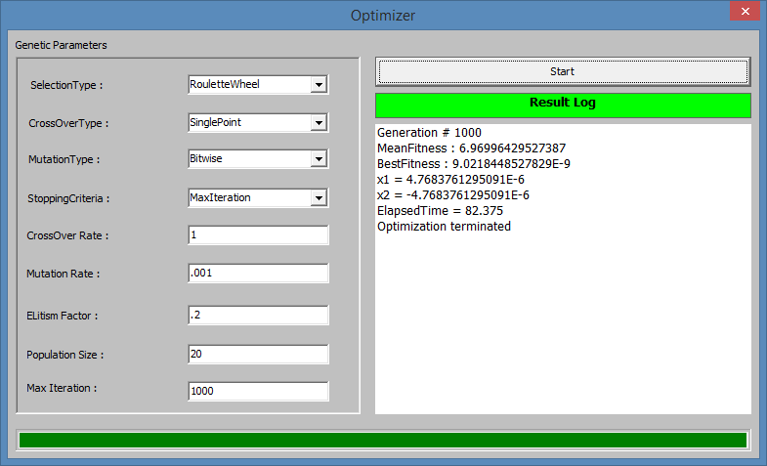
توانمندیهای کُد
امکان بهینه سازی با الگوریتم ژنتیک

Slide 8
توانمندیهای کُد
ایجاد امکان پردازش موازی در مرحله برآورد تابع هدف و یا هرمرحله زمان بر دیگر

Slide 9
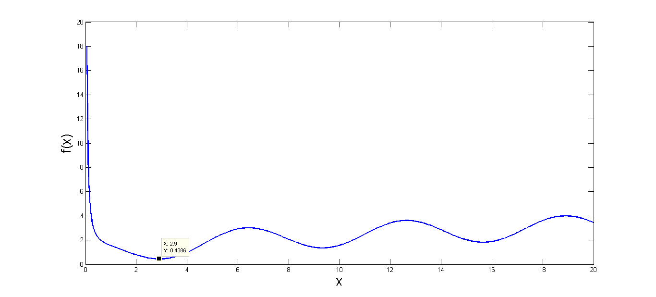
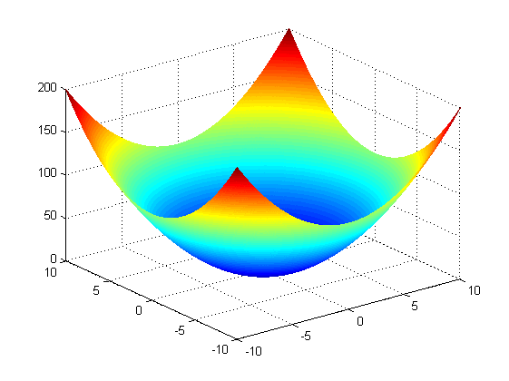
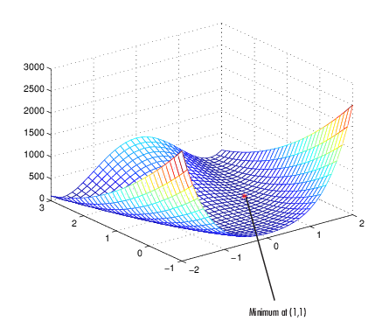
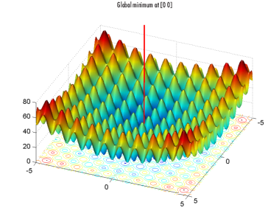
توانمندیهای کُد
امکان بهینه‌سازی مسائل گوناگون و دلخواه کاربر

Slide 10
توانمندیهای کُد
امکان بهینه‌سازی مسائل غیرخطی و مقید

Slide 11
آنچه در این کد خواهید آموخت
در فصل راهنمای کاربری
1- تشریح ساختار
2- اعتبار سنجی
در فصل راهنمای آموزشی
1- تشریح مبانی تئوری
2- تشریح پیاده سازی

Slide 12
نکات و الزامات
1- این بستر نرم افزاری در محیط Embarcadero XE1 نوشته شده است و باید در این محیط یا در ورژن های بالاتر اجرا شود.
2- آشنایی با مباحث بهینه سازی علی الخصوص الگوریتم های تکاملی مانند الگوریتم ژنتیک
3- آشنایی با برنامه نویسی شی گرا
4- آشنایی با برنامه نویسی چند ترده
5-آشنایی با طراحی بسترشی گرا

